Slide 1
xd

Slide 2
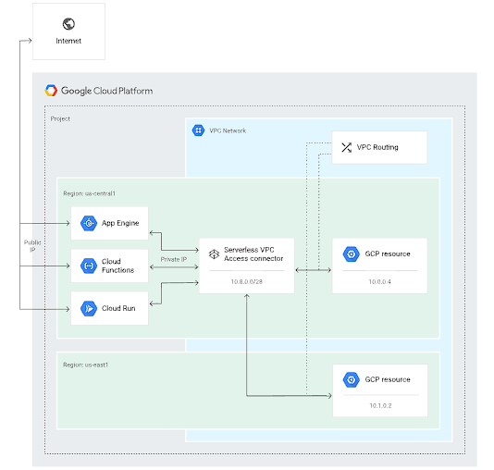
Acceso a través de dirección IP interna

